Slide 1
Učenje i razvoj

Slide 2
4 paradigme
Učenje i razvoj kao nezavisni procesi (maturacionisti)
Učenje = razvoj (bihejvioristi, t. socijalnog učenja)
Razvoj učenje (Pijaže)
Razvoj učenje (Vigotski)

Slide 3
Učenje
Senzitivizacija i habituacija
Razni oblici uslovljavanja
Učenje po modelu
….
Učenje kao ciljana, sistematska, namerna aktivnost koja se odvija u saradnji sa kompetentnijom osobom i kulturnim prozivodima

Slide 4
Razvoj
PGT – razvoj kognitivnih struktura; ključna aktivnost jedinke u konstrukciji tih struktura
VGT – razvoj sistema funkcija; ključna uloga znaka u organizaciji VMF

Slide 5
Pijaže: faktori razvoja
sazrevanje
iskustvo
fizičko
logičko matematičko
socijalna sredina
uravnotežavanje

Slide 6
Faktori razoja
Sazrevanje – nužno ali ne dovoljno
Fizičko iskustvo – saznanje o objektu, ne vodi razvoju
Logičko-matematičko iskustvo: saznanje se izvodi ne iz objekata, već iz aktivnosti koja se izvodi nad objektima! PR: redosled i broj kamenčića nisu svojstvo samih kamenčića nego rezultat aktivnosti ređanja i prebrojavanja
Socijalni faktori (govor) – neophodna je struktura da bi dete moglo da asimiluje znanje koje potiče od soc faktora
Uravnotežavanje ili autoregulacija – postizanje i održavanje ravnoteže kognitivnog sistema (adaptacija) = mehanizam razvoja!

Slide 7
Exp. Smedslunda
Konzervacija težine + tranzitivnost
Zadaci učenja – promenom oblika ne menja se težina
potkrepljeno empirijskom proverom težine na vagi
Deca naučila “konzervaciju” težine –
fizičko iskustvo – naučili su nešto o objektima
to shvatanje ne počiva na operacionalnoj log.-mat. strukturi
Nisu naučila tranzitivnost težine!

Slide 8
Odnos učenja i razvoja?
PIJAŽE
1. razvoj uvek prethodi i uslovljava učenje
2. učenje nema povratan uticaj na razvoj
Teorijski argument da učenje ne može da gradi razvoj?
učenje moguće samo ako postoje odgovarajuće strukture

Slide 9
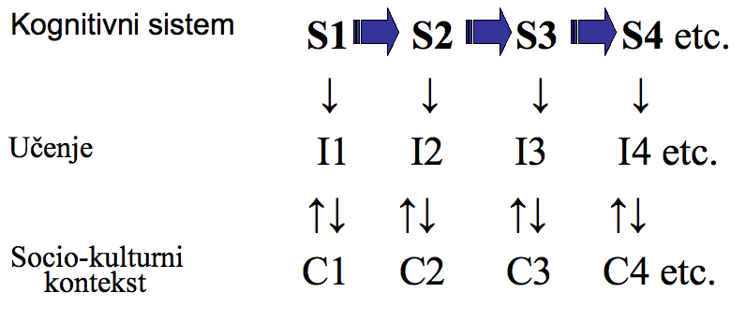

Slide 10
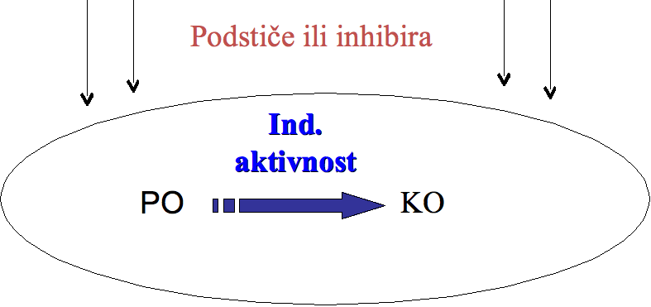

Slide 11
Učenje razvoj ?
PGT: da bi se pokazalo da je učenjem moguće delovati na razvoj kognitivnih struktura, neophodno je da budu ispunjena TRI uslova:
Trajnost naučenog
Uopštavanje naučenog
Dokaz koje strukture su postojale pre učenja, a koje su učenjem razvijene

Slide 12
Odnos učenja i razvoja?
Vigotski:
neophodan je minimum razvoja da bi učenje bilo moguće
učenje prethodi razvoju
učenje oblikuje, formira razvoj funkcija koje su tek počele da se razvijaju
Paradigma: spontani i naučni pojmovi

Slide 13
VGT: učenje kao formativni faktor, samo ako su zadovoljeni sledeći uslovi:
Učenje koje se odvija u asimetričnoj interakciji
dete kao aktivni učesnik
odvija se u zoni narednog razvoja
dete uči podražavanjem

Slide 14
zona narednog razvoja
funkcije koje su tek počele da se razvijaju pa se na njihov razvoj može delovati učenjem
razlika u postignuću između onoga što dete može da uradi samostalno i onoga što može da uradi u saradnji sa odraslim

Slide 15
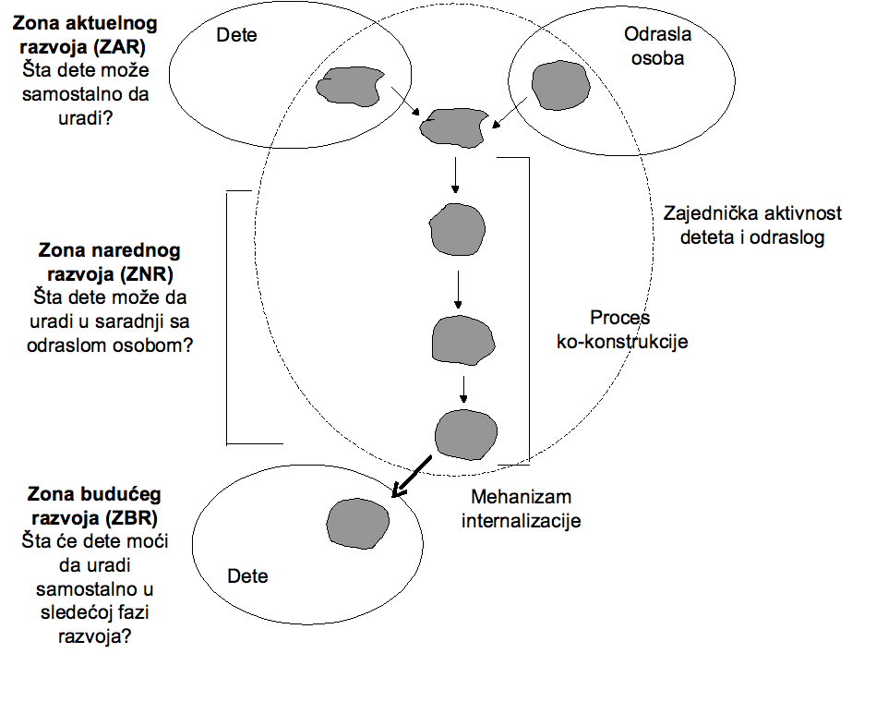

Slide 16
Istraživanje: pisani govor
Psih funkcije potrebne za učenje pisanog govora tek počinju da se razvijaju kada počinje obuka pisanja
Pisani govor apstrahovan od zvuka, ekspersije i sagovornika
Nema motivacije za pisanje
Pisani govor voljniji – zahteva rašćlanjivanje zvučne celine na glasove pa prevođenje na pisane simbole (slova)
Pisanje zahteva svesnost i namernost, za razliku od govora
Gramatika i sintaksa pisanog govora detaljnija, potpunija od glasovnog
Prelazak sa nevoljnog, neshvaćenog, slučajnog glasnog govora na voljni, shvaćeni i namerni pisani govor = poimanje (shvaćenost) i voljnost VMF

Slide 17
Mogu li se upoređivati PGT i VGT?

Slide 18
Govore o različitim stvarima!
PGT
Razvoj kognitivne strukture
Učenje – asocijativno učenje, uslovljavanjem
Neophodno je da postoji struktura da bi učenje moglo da se odvija tj da bi sadržaj mogao da se asimiluje
VGT
Razvoj sistema VMF funkcija= menja se odnos među funkcijama
Učenje u saradnji u ZNR; učenje = obučavanje, podražavanje
Učenjem delujemo na funkcije koje su tek počele da se razvijaju
neće svi oblici učenja dovesti do razvoja!!!

